Slide 2
Einführung in die Politikwissenschaft
Prof. Dr. Marc Bühlmann
Année Politique Suisse
Institut für Politikwissenschaft
Universität Bern

Slide 3
Lernvideo 9.3
Vergleichende Regierungslehre
Präsidentialismus vs. Parlamentarismus Föderalismus vs. Zentralismus

Slide 4
Wo wir uns befinden…
Politikwissenschaft
Politische Kultur
Policy-Analyse
Internationale Beziehungen
Politische Soziologie
Vergleichende Politik
Politische Systeme
Politische Theorie
empirisch
Political Behavior
Schweiz
EU
Comparative Politics
Vergleichende Regierungslehre
Politik / Wissenschaft
normativ
1-4
5
6
7
8
9
10
11
12
13

Slide 5
Inhalt
Präsidentialismus vs. Parlamentarismus
Föderalismus vs. Zentralismus
Fazit
Vergleichende Regierungslehre

Slide 6
Präsidentialismus vs. Parlamentarismus
Beziehung zwischen Parlament und Regierung
Präsidentialismus = Institutionelle Trennung:
Regierung = Staatsoberhaupt
Regierung mit fester Amtszeit (keine Abwahl möglich)
Parlament als Kontrolle der Regierung
Parlamentarismus = Institutionelle Verschränkung:
Zusätzlich zu Regierung (Premierminister) gibt es ein Staatsoberhaupt (Staatspräsident)
Regierung abwählbar / Parlament auflösbar
Opposition als Kontrolle der Regierung(spartei)

Slide 7
Präsidentialismus vs. Parlamentarismus
Institutionelles Merkmal | Länder | Steffani (1979)
Reg: keine parl. Abberufbarkeit Präsident = Regierungschef | BRA USA | Präsiden-tialismus
Reg: parl. Abberufbarkeit Präsident ≠ Regierungschef | RUS UKR
 | FRA POL
 | IRL SLO
 | DEU UK
FRA
POL
IRL
DEU UK
Parlamentarismus
Quelle: Grotz Tabelle 1

Slide 8
Präsidentialismus vs. Parlamentarismus
Institutionelles Merkmal | Länder | Steffani (1979) | Duverger (1980)
Reg: keine parl. Abberufbarkeit Präsident = Regierungschef | BRA USA | Präsiden-tialismus | Präsiden-tialismus
Reg: parl. Abberufbarkeit Präsident ≠ Regierungschef | RUS UKR
 | FRA POL
 | IRL SLO
 | DEU UK
FRA
POL
IRL
DEU UK
Parlamentarismus
Semi-Präsiden-tialismus
Präsident: stark
Präsident: schwach
Parlamen-tarismus
Quelle: Grotz Tabelle 1

Slide 9
Präsidentialismus vs. Parlamentarismus
Probleme der vergleichenden Regierungslehre:
Klassifikation vs. Ausdifferenzierung
Klassifikation → klare Kriterien, aber keine Varianz (Deutschland = Frankreich)
Ausdifferenzierung → genauere Einteilung aber schwierige Messung (Deutschland ≠ Frankreich)
Veränderungen des empirischen Gegenstandes

Slide 10
Präsidentialismus vs. Parlamentarismus
Institutionelles Merkmal | Länder | Steffani (1979) | Duverger (1980) | Shugart& Carey (1992)
Reg: keine parl. Abberufbarkeit Präsident = Regierungschef | BRA USA | Präsiden-tialismus | Präsiden-tialismus | Präsiden-tialismus
Reg: parl. Abberufbarkeit Präsident ≠ Regierungschef | RUS UKR
 | FRA POL
 | IRL SLO
 | DEU UK
Parlamentarismus
Semi-Präsiden-tialismus
Präsidentiell-parlamen-tarisch
;s. stark
Präsident: stark
Parlamen-tarisch-präsidentiell
Präsident: schwach
Parlamen-tarismus
Parlamen-tarismus
Quelle: Grotz Tabelle 1

Slide 11
Präsidentialismus vs. Parlamentarismus
Probleme der vergleichenden Regierungslehre:
Klassifikation vs. Ausdifferenzierung
Klassifikation → klare Kriterien, aber keine Varianz (Deutschland = Frankreich)
Ausdifferenzierung → genauere Einteilung aber schwierige Messung (Deutschland ≠ Frankreich)
Veränderungen des empirischen Gegenstandes
Präsidentiell-parlamentarisches System
Parlamentarisch-präsidentielles System

Slide 12
Präsidentialismus vs. Parlamentarismus
Beziehung zwischen Parlament und Regierung
Präsidentialismus = Institutionelle Trennung:
Regierung = Staatsoberhaupt
Regierung mit fester Amtszeit (keine Abwahl möglich)
Parlament als Kontrolle der Regierung
Starker Präsident und Direktwahl durch die Bevölkerung
Parlamentarismus = Institutionelle Verschränkung:
Zusätzlich zu Regierung (Premierminister) gibt es ein Staatsoberhaupt (Staatspräsident)
Regierung abwählbar / Parlament auflösbar
Opposition als Kontrolle der Regierung(spartei)
Schwacher Präsident und keine Direktwahl durch die Bevölkerung

Slide 13
Präsidentialismus vs. Parlamentarismus
Institutionelles Merkmal | Länder | Steffani (1979) | Duverger (1980) | Shugart& Carey (1992) | Elgie (1999)
Reg: keine parl. Abberufbarkeit Präsident = Regierungschef | BRA USA | Präsiden-tialismus | Präsiden-tialismus | Präsiden-tialismus | Präsiden-tialismus
Reg: parl. Abberufbarkeit Präsident ≠ Regierungschef | RUS UKR
 | FRA POL
 | IRL SLO
 | DEU UK
Parlamentarismus
Semi-Präsiden-tialismus
Präsidentiell-parlamen-tarisch
;s. stark
Semi-Präsiden-tialismus
Präsident: stark
Direktwahl
Parlamen-tarisch-präsidentiell
Präsident: schwach
Direktwahl
Parlamen-tarismus
Parlamen-tarismus
Präsident: schwach
KEINE Direktwahl
Parlamen-tarismus
Quelle: Grotz Tabelle 1

Slide 14
Präsidentialismus vs. Parlamentarismus
Probleme der vergleichenden Regierungslehre:
Klassifikation vs. Ausdifferenzierung
Klassifikation → klare Kriterien, aber keine Varianz (Deutschland = Frankreich)
Ausdifferenzierung → genauere Einteilung aber schwierige Messung (Deutschland ≠ Frankreich)
Veränderungen des empirischen Gegenstandes
Präsidentiell-parlamentarisches System
Parlamentarisch-präsidentielles System
Verallgemeinerbarkeit
Welche Typologie?
Institutional Egineering?
Problem 1: Konzept
Problem 2:
Messung
Problem 3: Verallgemeinerbar?

Slide 15
Inhalt
Präsidentialismus vs. Parlamentarismus
Föderalismus vs. Zentralismus
Fazit

Slide 16
Föderalismus vs. Zentralismus
Kategorien:
Formale Bestandsgarantie für subnationale Einheiten
Bundesstaat
Einheitsstaat
Autonomie für subnationale Einheiten
Zentralisierung
Dezentralisierung

Slide 17
Typologie
DENK MAL!

Slide 18
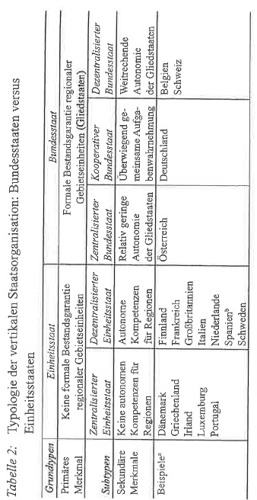
Föderalismus vs. Zentralismus

Slide 19
Föderalismus vs. Zentralismus
Kategorien:
Formale Bestandsgarantie für subnationale Einheiten
Bundesstaat
Einheitsstaat
Autonomie für subnationale Einheiten
Zentralisierung
Dezentralisierung
Lineare Messung (Index):
Autonomie hinsichtlich politischer und fiskaler Rechte
Mitentscheidungskompetenzen

Slide 20
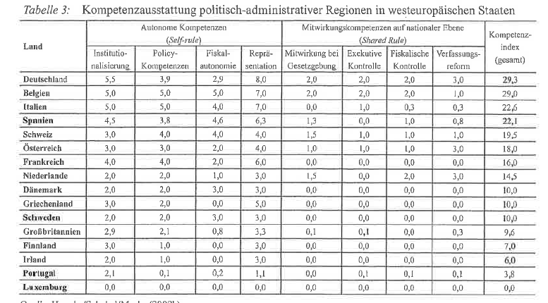
Föderalismus vs. Zentralismus

Slide 21
Föderalismus vs. Zentralismus
Kategorien:
Formale Bestandsgarantie für subnationale Einheiten
Bundesstaat
Einheitsstaat
Autonomie für subnationale Einheiten
Zentralisierung
Dezentralisierung
Lineare Messung (Index):
Autonomie hinsichtlich politischer und fiskaler Rechte
Mitentscheidungskompetenzen
Verallgemeinerbarkeit?
Problem 1: Konzept
Problem 2:
Messung
Problem 3: Verallgemeinerbar?

Slide 22
Inhalt
Präsidentialismus vs. Parlamentarismus
Föderalismus vs. Zentralismus
Fazit

Slide 23
Fazit
Mehr und differenziertere Erkenntnis
Probleme: Konzept, Messung, Verallgemeinerbarkeit
Idee des instituional engineering ist naiv:
Wirkung von Institutionen nicht unabhängig von Akteur:innen
Institutionen in historisch-kulturellem Kontext
Neo-Institutionalismus: Untersuchung von Bedingungen für unterschiedliche Wirkung unterschiedlicher Institutionen in unterschiedlichen Kontexten

Slide 24
Direkte Demokratie exportieren?
DENK MAL!

Slide 26
Quellen
Quellen der auf den Folien verwendeten Abbildungen
Titelfolie: Wordle aus Zitatenschatz (Definitionen von Politik)
Tabelle zu Präsidentialismus vs. Parlamentarismus: Grotz, Florian (2013). Vergleichende Regierungslehre: Institutionelle Bedingungen des Regierens im demokratischen Staat. In: Schmidt, Manfred G., Frieder Wolf und Stefan Wurster (Hg.). Studienbuch Politikwissenschaft. Stuttgart: Springer; S. 237-260; Tabelle 1, S. 248 (eigene Anpassungen).
Tabelle 1 zu Födealismus vs. Zentralismus: Grotz, Florian (2013). Vergleichende Regierungslehre: Institutionelle Bedingungen des Regierens im demokratischen Staat. In: Schmidt, Manfred G., Frieder Wolf und Stefan Wurster (Hg.). Studienbuch Politikwissenschaft. Stuttgart: Springer; S. 237-260; Tabelle 2, S. 254.
Tabelle 2 zu Födealismus vs. Zentralismus: Grotz, Florian (2013). Vergleichende Regierungslehre: Institutionelle Bedingungen des Regierens im demokratischen Staat. In: Schmidt, Manfred G., Frieder Wolf und Stefan Wurster (Hg.). Studienbuch Politikwissenschaft. Stuttgart: Springer; S. 237-260; Tabelle 3, S. 255.
Rodin: Le Penseur (Spinner Gif by Tobias Rothe)

